Slide 1


APRESENTAÇÃO DO BACK-END

Slide 2

Passo 1
ARQUITETURA DO PROJETO
api-pizzaria/
├── src/
│ ├── controllers/
│ ├── routes/
│ ├── data/
│ └── app.js
├── public/
├── server.js
└── package.json

Slide 3
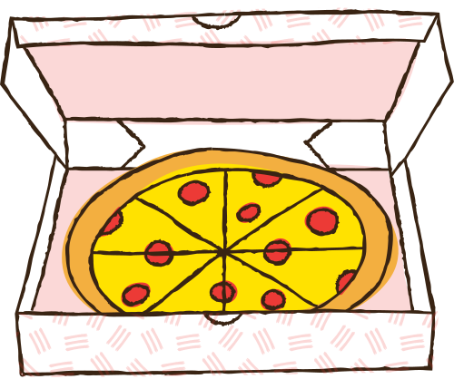
Passo 2
INICIALIZAÇÃO DO PROJETO
  express (^4.18.2): Framework web para criar a API
  cors (^2.8.5): Permitir requisições do frontend
  nodemon (^3.0.1): Auto-reload durante desenvolvimento

Slide 4

Passo 3
CONFIGURAÇÃO DO SERVIDOR EXPRESS
  Configuração do Servidor (server.js):
  Importação do app configurado
  Definição da porta (3000)
  Configuração do Express (app.js):
  Importação das bibliotecas (express, cors)
  Configuração de middlewares:
  CORS para permitir requisições externas
  Registro das rotas da API

Slide 5
Passo 4
CRUD DE PIZZAS
CREATE (POST /api/pizzas)
  Adiciona nova pizza ao cardápio
READ (GET /api/pizzas)
  Lista todas as pizzas do cardápio
READ BY ID (GET /api/pizzas/:id)
  Busca pizza específica por ID
UPDATE (PUT /api/pizzas/:id)
  Atualiza dados de uma pizza existente
DELETE (DELETE /api/pizzas/:id)
  Remove pizza do cardápio

Slide 6
Passo 5
CRUD DE CLIENTES
POST /api/clientes Cadastrar novo cliente
GET /api/clientes Listar todos os clientes
GET /api/clientes/:id Buscar cliente específico
PUT /api/clientes/:id Atualizar dados do cliente
DELETE /api/clientes/:id Remover cliente

Slide 7
Passo 6
CRUD DE PEDIDOS
Validação de dados (verifica se cliente e pizzas existem)
Cálculo automático do total do pedido
Controle de status com 5 estados diferentes
Dados enriquecidos (retorna informações completas)
  Status de Pedidos:
  Pendente: Pedido recebido
  Em Preparo: Pizza sendo preparada
  Saiu para Entrega: Pedido em rota
  Entregue: Pedido finalizado com sucesso
  Cancelado: Pedido cancelado

Slide 8
FIM!

